Slide 1
I. FISIOLOGÍA GASTROINTESTINAL
Alejandro Cardona Palacio
Residente de patología, UdeA
Médico general, UPB

Slide 2
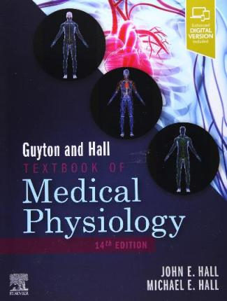
Complementar estudio

Slide 3
Fisiología de la cavidad bucal

Slide 4
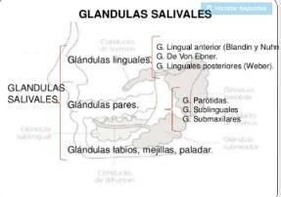
Glándulas salivares
La saliva es el primer líquido secretado por el tubo digestivo y se produce en las glándulas salivales.
Las glándulas salivales mayores se hallan alrededor de la cavidad bucal; son pares y simétricas, y tienen un conducto de excreción definido:
Parótida.
Submaxilar.
Sublingual.
Las menores se abren directamente a la cavidad oral y se distribuyen por casi toda la mucosa oral, aunque se agrupan en determinadas zonas:
Labiales, yugales, palatinas y linguales.

Slide 5
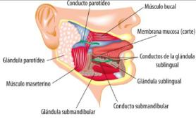
Parótida
Es la mayor de todas, y se sitúa por fuera de la rama ascendente de la mandíbula, por delante del conducto auditivo externo.
Está dividida en lóbulos y vierte su saliva a través del conducto de Stenon, que se abre en la cavidad bucal en la mucosa yugal a la altura del segundo molar superior.
Produce saliva serosa, que supone un 20% de la secreción basal total y un 50% tras la estimulación.
Entre los lóbulos superficial y profundo de la glándula parótida pasa el nervio facial, que forma un plexo intraparotídeo y se divide en dos ramas terminales, que inervarán los músculos de la cara.

Slide 6
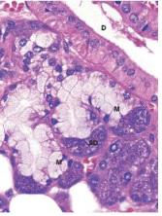
Submaxilar
Segunda en tamaño.
Se encuentra en la región suprahioidea lateral, por dentro del cuerpo de la mandíbula, por debajo del músculo milohioideo, y por dentro de los ganglios submaxilares.
El conducto de excreción es el de Wharton, que desemboca en la cavidad bucal en el suelo de la boca, a nivel de la carúncula salival a ambos lados del frenillo lingual.
Produce saliva mixta de predominio mucoso, que es rica en mucina y más viscosa que la parotídea.
Contribuye a la mayor parte de la secreción salival en condiciones basales (65%).

Slide 7
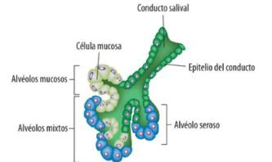
Sublingual
Fosita sublingual.
A nivel de la cara interna del cuerpo mandibular, por encima del músculo milohioideo.
Su conducto excretor de Bartholin o de Rivinus nace del interior de la glándula, y sigue el trayecto del conducto de Wharton para abrirse por delante y por fuera de él en la carúncula salival sublingual.
Su secreción es de predominio mucoso.

Slide 8
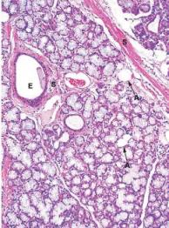
Glándulas menores
Tipo mucoso con excepción de las linguales de von Ebner del dorso de la lengua, que son estrictamente serosas.
Producen menos del 10% del total de la saliva, pero desempeñan una función importante en la lubricación de la mucosa oral, ya que secretan mucinas altamente glucosiladas que son muy activas en la lubricación y agregación bacteriana.

Slide 9
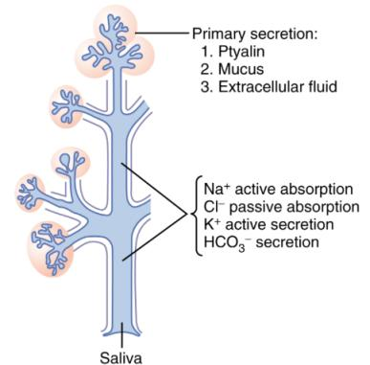
Saliva
El pH salival oscila entre 6.5 y 7.4.
Forma en los acinos.
Agrupación de células dispuestas alrededor de una luz central, capaces de sintetizar proteínas y permitir el paso de agua y electrólitos desde los vasos cercanos.
La saliva primitiva, recorrerá los conductos intercalares, estriados y terminales.

Slide 10
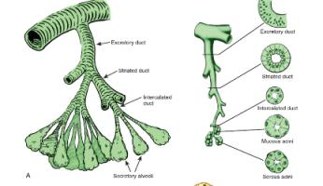
Composición de la saliva
Es incolora, insípida y filante, con una densidad de 1 002 a 1 012 mg/L.
Puede considerarse un filtrado del plasma, pues es hipotónica respecto a este, a diferencia del resto de los jugos digestivos que son isotónicos.
La cantidad de saliva producida en condiciones normales es de 0.3 a 0.4 mL/min.
A lo largo del día se segrega una cantidad de saliva entre 500 y 1.500 mL/día, aunque se segrega más durante las comidas y es mínima durante la noche.
El 99% de la composición salival es agua y el resto lo constituyen proteínas y electrolitos.

Slide 11
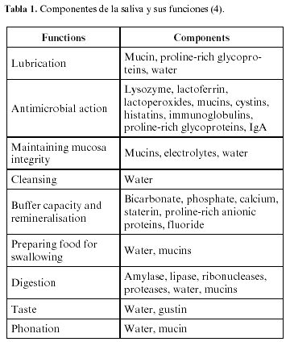
Proteínas en saliva
Las proteínas más importantes son
Alfa-amilasa o ptialina.
Mucina.
Sialoproteínas.
Lipasa.
Lisozima.
Albúmina.
Lactoferrina.
Fibronectina.
Gammaglobulinas (IgA, IgG e IgM).

Slide 12
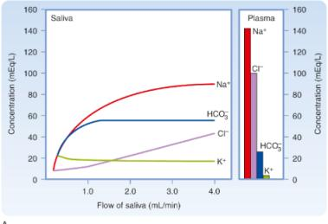
Otros compuestos
La fracción inorgánica:
Sodio.
Potasio.
Cloro.
Calcio.
Fosfato.
Magnesio.
Hierro.
Zinc, cobre, bicarbonato y yodo.
La secreción primaria que contiene amilasa y electrolitos se produce en la célula acinar. La concentración de electrolitos en plasma es similar a la de la secreción primaria, pero se modifica a medida que pasa por los conductos que absorben Na + y Cl - y secretan K + y HCO 3 -.

Slide 13
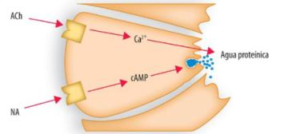
Formación
La saliva total está constituida por las secreciones de las glándulas parótida, submaxilar, sublingual y menores, así como por residuos, microorganismos y líquido crevicular que procede del surco que rodea los diente.
Esta saliva primaria es isotónica respecto al plasma, con una composición iónica similar (Na+ y Cl−), y se modifica a lo largo de los conductos excretores mediante la reabsorción activa de sodio y cloro, así como de la secreción de potasio y bicarbonato.
La saliva se forma a nivel de los acinos por transporte activo de electrolitos y arrastre pasivo de agua, así como por la síntesis de proteínas, enzimas y demás componentes.

Slide 14
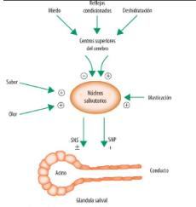
Control de la secreción
El principal estimulante de la producción de saliva es la presencia de estímulos alimentarios.
La secreción salival está bajo el control del sistema nervioso autónomo, que controla el volumen y el tipo de saliva.
Los nervios parasimpáticos que inervan la glándula submaxilar y sublingual proceden del núcleo salival superior, mientras que los de la parótida proceden del núcleo salival inferior.

Slide 15
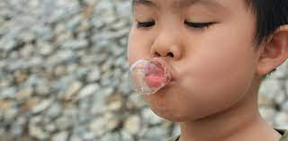
Funciones de la saliva
Antimicrobiana.
Lubricación.
Protección: factor de crecimiento epidérmico.
La saliva es un solvente indispensable para la percepción del gusto, ya que las partículas de alimento deben estar disueltas para estimular los receptores del gusto o botones gustativos que se distribuyen por lengua, paladar blando, faringe, laringe y esófago.
Digestiva: α-amilasa, que inicia la digestión de polisacáridos complejos, como el almidón o el glucógeno, y actúa con un pH óptimo de 6.8. La segunda fase de esta digestión ocurre en el intestino delgado, debido a la α-amilasa pancreática.

Slide 16
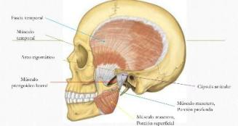
Masticación
Músculos:
Elevadores de la mandíbula: masetero, temporal, pterigoideo interno.
Depresores de la mandíbula: pterigoideo externo, milohioideo, geniohioideo, vientre anterior del digástrico.
Protrusión: contracción simultánea de ambos pterigoideos externos, ayudados por los pterigoideos internos y fascículo anterior del temporal.
Retrusión: fascículo posterior del temporal, milohioideo y vientre anterior del digástrico.
Lateralidad o diducción: intervienen los músculos retrusores del lado hacia el cual se desvía la mandíbula y los protrusores del lado contrario.

Slide 17
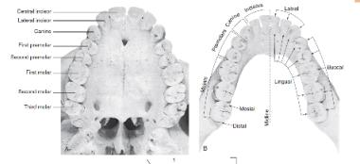
Dientes
Incisivos: hay cuatro superiores y cuatro inferiores; su función es cortar el alimento.
Caninos: son dos superiores y dos inferiores; sirven para desgarrar el alimento.
Premolares: existen cuatro superiores y cuatro inferiores; su función es triturar. No existen en la dentición decidua.
Molares: hay seis superiores y seis inferiores; sirven para triturar con mayor eficacia que los premolares.

Slide 18
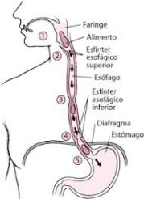
Primer tiempo deglución
El bolo alimenticio se sitúa en la región media del dorso de la lengua, donde se forma un canal por acción de la musculatura intrínseca lingual.
La contracción de los músculos milohioideos en el suelo de la boca y de los músculos retractores de la lengua (estilogloso, hiogloso y palatogloso), llevan la lengua hacia arriba y hacia atrás, lo que produce el efecto expulsivo del bolo hacia la faringe a través del istmo de las fauces.
Las siguientes fases, faríngea y esofágica, son reflejas con movimientos peristálticos en dirección cráneo-caudal.

Slide 19
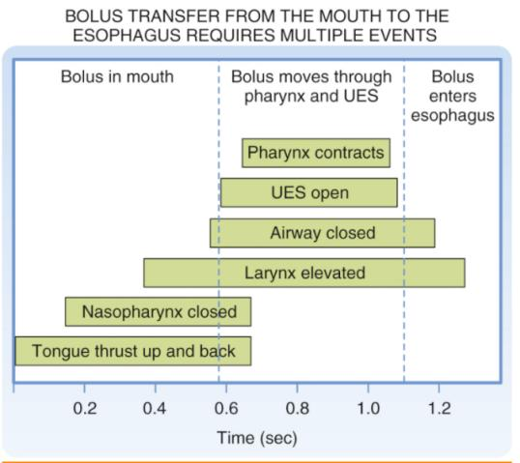
Evento

Slide 20
2. Fisiología del esófago

Slide 21
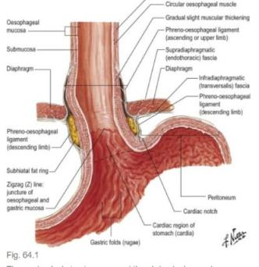
Esófago
El esófago es un tubo muscular que mide entre 18 y 26 cm de longitud, casi recto, con una localización intratorácica.
Función principal es mecánica, es el paso del bolo alimenticio hasta el estómago.

Slide 22
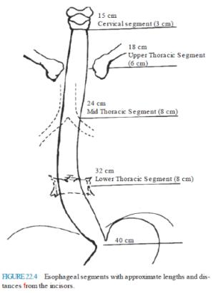
Segmentos esofágicos
Cervical: hipofaringe a manubrio esternal torácico:
Superior: manubrio esternal a vena ácigos.
Medio: vena ácigos a vena pulmonar inferior.
Inferior: vena pulmonar inferior a unión gastroesofágica.
Abdominal: unión gastroesofágica.

Slide 23
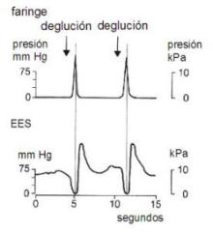
Esfínter esofágico superior
Mantiene un tono de contracción alto para aislar la faringe del esófago, y evitar el paso de aire al esófago.
Facilitar su paso al aparato respiratorio, por lo que se contrae sincrónicamente con la inspiración.
Este tono es controlado por vías eferentes vagales, aunque parte de la presión intraluminal es generada por la elasticidad de los tejidos circundantes, y sobre todo de las estructuras laríngeas de su cara anterior.

Slide 24
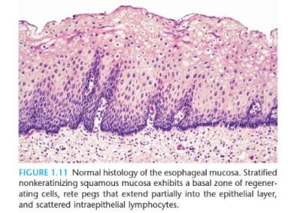
Cuerpo esofágico
Mantiene colapsado en situación de reposo.
Esta disposición se consigue mediante la actividad tónica de la capa circular del músculo liso, y en contra de la presión negativa intratorácica.

Slide 25
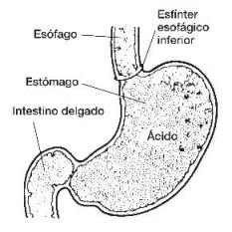
Esfínter esofágico inferior
Tiene como característica principal la presencia de un tono en reposo capaz de superar el gradiente gastroesofágico de presión, y evitar por tanto, el paso de contenido gástrico al esófago.
Esta presión media es de 20 mmHg (10 a 45 mmHg).
Gracias al efecto mecánico del diafragma crural, en circunstancias normales se puede superar dicha presión durante la inspiración.

Slide 26
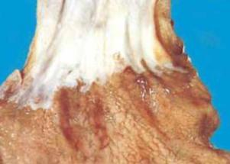
Unión gastroesofágica
Definición:
Endoscópica: la unión gastroesofágica se define como el límite superior de la región gástrica proximal pliegues.
Anatómica: reflexión peritoneal o incisura → ángulo de His.
Fisiológica: la unión gastroesofágica se define fisiológicamente con mayor precisión por estudios manométricos, en los que el segmento distal del esfínter esofágico inferior

Slide 27
Unión gastroesofágica
Epitelio escamoso no queratinizado
Epitelio glandular

Slide 28
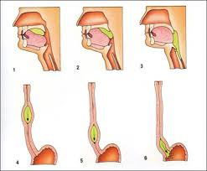
Deglución
Gracias al efecto mecánico del diafragma crural, en circunstancias normales, se puede superar dicha presión durante la inspiración.
Peristalsis primaria: en circunstancias normales, una deglución provoca una onda peristáltica que, a partir de la musculatura estriada proximal, recorre el cuerpo esofágico hasta la musculatura lisa distal, a una velocidad aproximada de 2 a 5 cm/s.

Slide 29
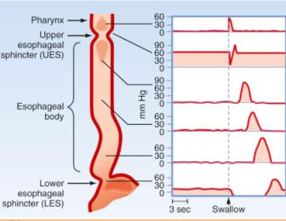
Deglución
Tercio proximal: 3 a 3.5 cm/s.
Tercio distal: 5 cm/s.
Región más distal: a 2 cm/s.
Por tanto, la deglución del bolo desencadena una onda peristáltica que recorre todo el esófago y facilita su transporte hasta el estómago.

Slide 30
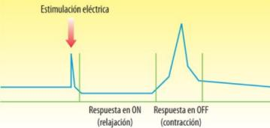
Control de la motilidad esofágica
Plexo mientérico: el esófago presenta una red neural intramural a lo largo de toda su longitud, similar a la de otros segmentos del tubo digestivo, entre la capa circular y longitudinal muscular:
Vía colinérgica excitatoria: determina la contracción de ambas capas musculares, gracias a receptores muscarínicos (M2 o M3 ),
Vía inhibitoria: no adrenérgica y no colinérgica, que afecta predominantemente a la capa muscular circular, y donde el neurotransmisor implicado es el óxido nítrico (NO).

Slide 31
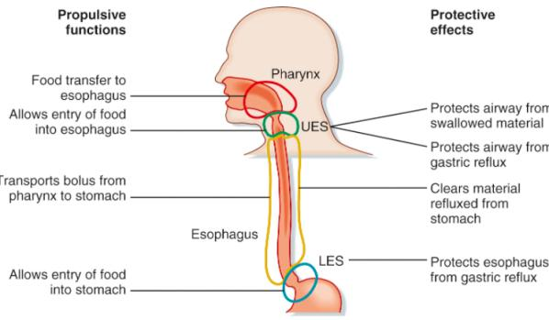
Fase esofágica

Slide 32
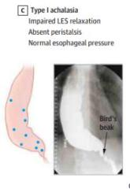
Acalasia
Pérdida de células ganglionares del plexo mientérico.
Esófago distal y esfínter esofágico distal.
Degeneración neuronal asociado a proceso autoinmune.
Asociado a Trypanosoma cruzi y enfermedad de Chagas.
Desbalance en óxido nítrico; alteración en excitación y inhibición.
Hipercontractibilidad.
JAMA. 2015;313(18):1841-1852. doi:10.1001/jama.2015.2996

Slide 33
3. Fisiología del estómago

Slide 34
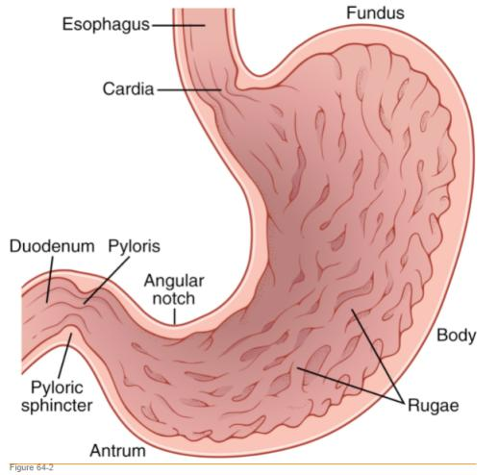
Anatomía
Cardias: 2 – 3 cm; unión gastroesofágica.
Fondo: cúpula; llena de gas.
Cuerpo: más grande, formar el quimio
Píloro: porción contraída; forma de embudo.

Slide 35
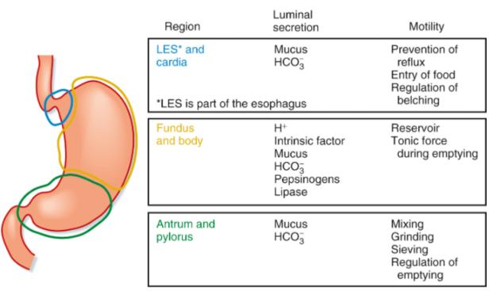
Regiones funcionales del estómago

Slide 36
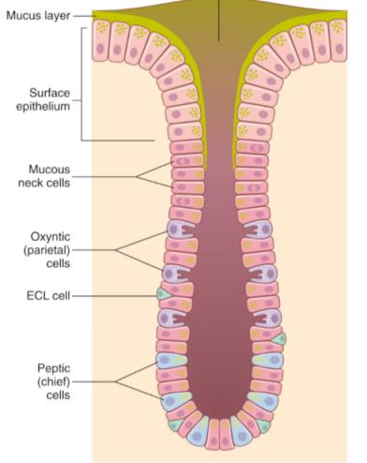
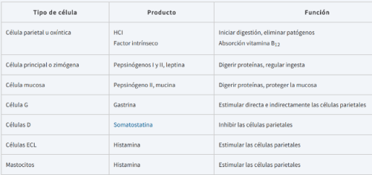
Histología

Slide 37
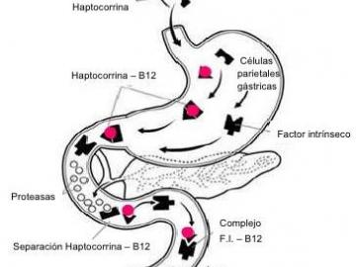
Células parietales
Elaboran ácido clorhídrico, factor intrínseco.
Citoplasma eosinófilo, núcleos redondos.
Invaginación apical.
Rica en mitocondrias
Sistema túbulo-vesicular: vesicular.
Sistema canalicular formador de ácido.

Slide 38
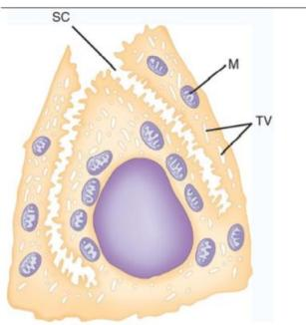
Células principales
Zimógenas.
Activan pH menor a 2.5.
Retículo endoplásmico rugoso abundante.
Aparato de Golgi supranuclear.
Gránulos de zimógeno en el ápice.

Slide 39
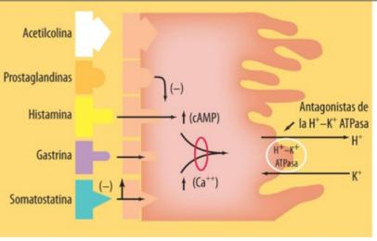
Secreción de jugo gástrico
La síntesis y secreción de HCl en las células parietales es impulsada por la enzima específica H+ ,K+ -ATPasa (bomba de protones), que intercambia hidrógeno (H+ ) por potasio (K+), con un elevado consumo de energía procedente de la fosforilación oxidativa de la glucosa y de los ácidos grasos, para producir ATP.
Durante la secreción, por cada H+, se produce un ion hidroxilo intracelular (OH−).
Célula parietal

Slide 40
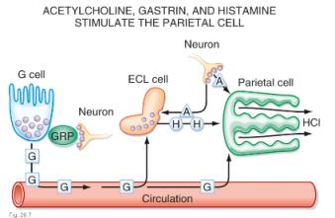
Secreción ácida
La histamina es el estimulante más importante de la secreción ácida.
Es liberada por células semejantes a las enterocromafines.
Somastostatina: inhibe de manera directa las células parietales; modula fundamentalmente la liberación de gastrina.
Las prostaglandinas son secretadas por casi todas las células epiteliales y no epiteliales del estómago. Las principales prostaglandinas producidas en el estómago son la PGE2 , la PGF2α y la PGI2 (prostaciclina).

Slide 41
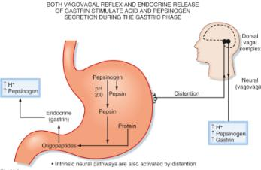
Pepsinógeno
Precursores inactivos de la pepsina.
Existen siete isoenzimas diferentes del pepsinógeno que se agrupan, dependiendo de su reactividad inmunológica, en pepsinógeno I (pepsinógenos del 1 al 5) y pepsinógeno II (pepsinógenos 6 y 7).
Es secretado por las células principales de la mucosa del fundus o cuerpo gástrico.

Slide 42
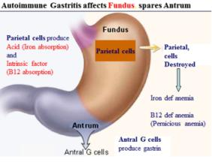
Factor intrínseco
Glucoproteína de 50 kDa secretada por las células parietales, y en menor medida por las células principales y las endocrinas.
Es necesario para la absorción de la vitamina B12 en el íleon, a la cual se une previamente como paso indispensable.
Su secreción se produce de forma paralela a la del HCl, y siguiendo sus mismos estímulos.

Slide 43
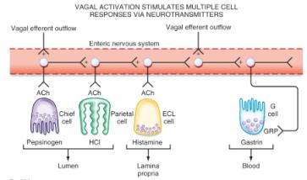
Regulación
La secreción gástrica varía mucho entre personas normales, y su composición y cuantía sufre importantes variaciones a lo largo de las 24 horas del día.
Secreción basal: en reposo, el estómago segrega jugo gástrico de manera continua en pequeña cantidad. La secreción basal de ácido es mayor en los hombres que en las mujeres, y presenta un ritmo circadiano con un máximo a las 24 horas y un mínimo a las 7 horas.

Slide 44
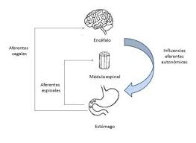
Regulación bajo estímulos
Fase cefálica: 30-50%.
Fase gástrica: la distensión de las paredes del estómago por la llegada de los alimentos produce la activación de los receptores.
Fase intestinal: 5%.

Slide 45
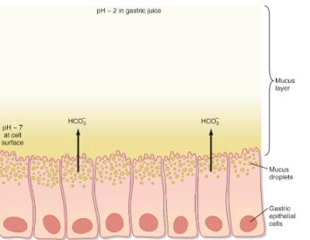
Barrera mucosa gástrica
Secreción de moco: espesor de la capa de moco; por lo general entre 0.2 a 0.6 mm y cubre la superficie mucosa del estómago.
Secreción de bicarbonato: por parte de las células epiteliales en las mucosas oxíntica, pilórica y duodenal.

Slide 46
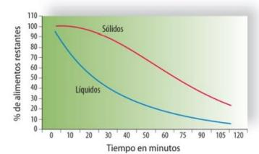
Ritmo de vaciamiento
Un ritmo adecuado de vaciamiento gástrico es fundamental para lograr que no se sobrepase la capacidad de absorción de la mucosa intestinal.
Líquidos: vaciamiento de líquidos sigue una curva exponencial (con excepción de las grasas líquidas, que se comportan de forma similar a los sólidos).
Sólidos: presentan, tras un período inicial de escaso paso de nutrientes al duodeno, un patrón de vaciamiento lineal.

Slide 47
Regulación hormonal
Intervienen una serie de hormonas gastrointestinales, entre las que destacan la gastrina y la CCK.
La gastrina se libera por la mucosa antral en respuesta a la distensión de la pared gástrica, y ante la presencia en el estómago de determinados alimentos como la carne.

Slide 48
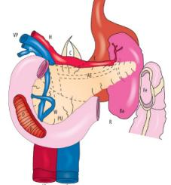
Glándulas anexas del intestino delgado
El quimo que llega al intestino delgado es ácido.
Debe ser alcalinizado.
Sometido a nuevos movimientos de agitación a fin de mezclarlo con las secreciones que se encuentran en el duodeno, que en gran parte proceden de dos grandes glándulas digestivas accesorias: el páncreas y el hígado.

Slide 49
II. FISIOLOGÍA DEL PÁNCREAS
Alejandro Cardona Palacio
Residente de patología, UdeA
Médico general, UPB

Slide 50
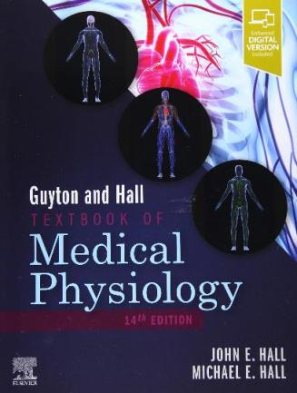
Complementar estudio

Slide 51
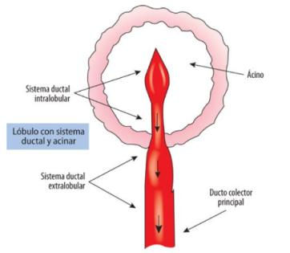
Histología
Las células acinares, productoras de enzimas, son piramidales con la base sobre la lámina basal o el tejido conjuntivo reticular, y contienen granos de cimógeno.
Las células ductales son cuboidales y contienen anhidrasa carbónica.

Slide 52
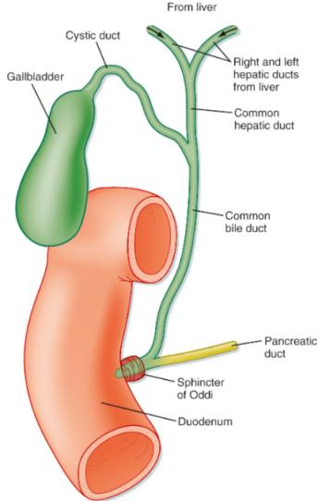
Anatomía pancreatobiliar

Slide 53
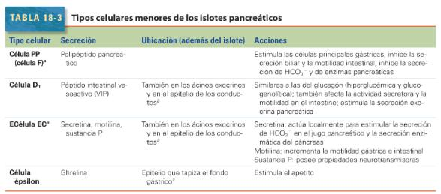
A. Glucagón
B. Insulina
D. Somatostatina

Slide 54
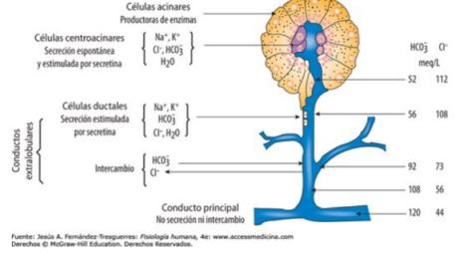
Jugos pancreáticos
Líquido incoloro, inodoro.
Densidad entre 1.007 y 1.024.
PH entre 7.6 y 8.2.
Volumen medio entre 1.500 y 2.000 mL en 24 horas.
Dos componentes:
Acuoso: rico en bicarbonato.
Mucoso.

Slide 55
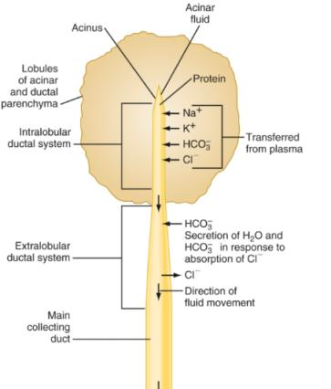
Componente hidroelectrolítico
Elaborado fundamentalmente por las células centro acinares y ductales.
Formación: secreción o filtración isoosomótica: concentración de cationes monovalentes (Na+ , K+ ) sea casi igual a la del plasma y virtualmente independiente del volumen del flujo.
Sistema ductal intralobular
Sistema ductal extralobular
Ducto principal

Slide 56
Regulación
Aumenta con la colecistoquinina-pancreozimina.
Disminuye con la secretina.

Slide 57
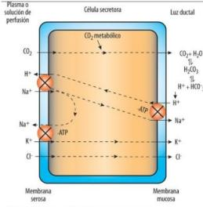
Modelo de secreción
El transporte de HCO3− de la sangre a la luz ductal lleva como resultado el movimiento opuesto de H+.
La Na+ ,H+ -ATPasa activada y secundariamente el intercambiador Na+ /K+ , localizados en la membrana luminal y basolateral respectivamente, activan el transporte.

Slide 58
Componente enzimático
Sintetizar y excretar proteínas (enzimas y cimógenos), y en mucha menor proporción otras proteínas (albúmina, inmunoglobulinas, transferrina, lactoferrina.
Las enzimas pancreáticas se segregan en forma inactiva (cimógenos), siendo una enteropeptidasa (enteroquinasa).

Slide 59
En resumen
Enzima | Actúa sobre | Produce
Tripsina | Proteínas | Péptidos
Lipasa | Triglicéridos | Ácidos grasos
Quimiotripsina | Proteínas | Péptidos
Alfa amilasa | Polisacáridos | Maltosa y glucosa
Elastasa | Elastina | Péptidos
Carboxipeptidasa | Proteínas | Aminoácidos
Calicreína | Alfa 2 globulinas | Quinina

Slide 60
Mediadores de la secreción
Nervios y neurotransmisores:
La acetilcolina sigue siendo el neurotransmisor más importante en la regulación de la secreción pancreática exocrina.

Slide 61
Fases de secreción
Fase basal: es la que tiene lugar durante los períodos interprandiales y el reposo nocturno.
Secreción postprandial:
Fase cefálica:
Vía vagal: secreción enzimática.
Liberación de secretina: acidificación duodenal.
Fase gástrica: distención del fundus y antro.
Fase intestinal: el paso del quimo gástrico al duodeno representa el estímulo más poderoso para la secreción pancreática.
La constitución química de los alimentos que entran en el duodeno es el determinante más decisivo para evocar una respuesta secretora pancreática.

Slide 62
Amilasa
Descompone a los carbohidratos (almidón) en azúcares simples, las cuales son más fáciles de absorber.
Esta enzima también se encuentra presente en la saliva.

Slide 63
III. FISIOLOGÍA DEL INTESTINO DELGADO
Alejandro Cardona Palacio
Residente de patología, UdeA
Médico general, UPB

Slide 64
Complementar estudio

Slide 65
Intestino delgado
El intestino delgado es el segmento del tubo digestivo de mayor longitud.
Longitud es de 4 a 7 m.
La función motora del intestino delgado depende directamente de la actividad contráctil del músculo liso de la pared intestinal, que es integrada y regulada por el sistema nervioso central.
Se divide en 3 partes:
Duodeno: 12 pulgadas.
Yeyuno: 2/5 partes.
Íleon: 3/5 partes.

Slide 66
Duodeno
Órgano tubular.
Mide 20-25 cm.
Forma de C.
Primera porción: casquete o bulbo duodenal.
Segunda porción: descendente papila duodenal.
Tercera porción: horizontal.
Cuarta porción: ascendente; gira hacia adelante 2 vertebra lumbar, a la izquierda de la línea media.

Slide 67
Anatomía
El duodeno es retroperitoneal y está fijo a la pared posterior del abdomen, mientras que el resto del intestino delgado se encuentra libre en la cavidad abdominal, sujeto solo por el peritoneo.
El diámetro intestinal es mayor en la parte proximal que en la distal, siendo doble en el duodeno.
La mucosa y submucosa del intestino poseen unos pliegues que se llaman válvulas conniventes, son mayores y más abundantes en el duodeno y el yeyuno, y desaparecen en el íleon terminal.
En el íleon existen unos agregados de tejido linfoide → placas de Peyer.

Slide 68
Tipos de células intestino delgado
Microvellosidades.
Membrana basolateral.
Células de Paneth: secretan lisozima.
Células caliciformes: secreción de moco.
Células endocrinas.

Slide 69
Sistema entérico
100 millones de neuronas.
Dos plexos:
Plexo de Auerbach: ubicado entre las capas de músculo circular y longitudinal.
Plexo Meissner: ubicado entre la muscularis mucosae y el músculo circular.
Neurotransmisores:
Exitatorios: acetilcolina.
Inhibidores: óxido nítrico y péptido gastrointestinal vasoactivo.

Slide 70
Células intersticiales de Cajal
Son células mesenquimales polimorfas.
Función motora normal del intestino delgado.
Se disponen cerca de los axones nerviosos y de los miocitos, y con ellos forman las sinapsis eléctricas en hendidura.

Slide 71
Patrones de motilidad
Período de ayuno:
Contracciones periódicas.
Progresan distalmente propulsando los residuos, y evitando así el estacionamiento de secreciones y una excesiva proliferación bacteriana.
Complejo motor migratorio: es una actividad cíclica y tiene tres fases bien definidas:
Fase 1: período quiescente.
Fase 2: actividad motora irregular e intermitente → dura alrededor de 30 min y ocupa de 20 a 30% del complejo.
Fase 3: frente de actividad → las ondas lentas siempre se acompañan de potenciales de acción, y stos alcanzan su máxima frecuencia, produciendo contracciones intensas y rítmicas.
Representación manométrica

Slide 72
Secuencia de relajación/contracción

Slide 73
Vaciamiento del intestino delgado
Oscila entre 30 mins y 3 h.
La velocidad del tránsito intestinal se ve influenciada por múltiples factores:
La composición del quimio.
Presencia de grasa.
Estrés psíquico.

Slide 74
Proceso digestivos
La digestión y la absorción intestinal son procesos muy rápidos.
Digestión y absorción entre 3-4 horas.
No todas las sustancias que se ingieren presentan la misma facilidad de digestión y absorción.
Pared intestinal: barrera casi impermeable para moléculas como glucosa.
El 85 a 90% de las sustancias que atraviesan el aparato digestivo son absorbidas.

Slide 75
Quimo intestinal
Compuesto por:
Derivados de los hidratos de carbono, como monosacáridos, disacáridos y algunos polisacáridos.
Compuestos protéicos.
Sustancias derivadas de las grasas.
Iones, tanto procedentes de la dieta como los que se segregan en los jugos digestivos. Vitaminas hidrosolubles y liposolubles.
Fibra.

Slide 76
Absorción de hidratos de carbono
Monosacáridos | Disacáridos
Glucosa | Sacarosa
Galactosa | Lactosa
Fructosa | Manosa
Xilosa | Isomaltosa
En el ribete en cepillo de los enterocitos hay disacaridasas, que convierten estos últimos en monosacáridos y todos ellos son absorbidos.

Slide 77
Absorción de proteínas
En el intestino se encuentran aminoácidos, oligopéptidos y polipéptidos, que las peptidasas convierten en formas absorbibles, las cuales llegan a los capilares sanguíneos.
Las necesidades diarias de proteínas en un adulto son alrededor de 0.8 g/kg de peso.
Por el intestino circulan diariamente alrededor de 140 g de proteínas, de los que se absorbe 90%.
La absorción de proteínas tiene lugar en el duodeno y en el yeyuno.

Slide 78
Proteínas
Antes de que las proteínas lleguen al intestino actuaron sobre ellas el ácido clorhídrico y la pepsina del estómago.
En el duodeno, la secreción pancreática continúa la digestión protéica, con las endopeptidasas y exopeptidasas, de forma que los residuos protéicos que se encuentran en la luz intestinal son polipéptidos, oligopéptidos y aminoácidos.
En el ribete en cepillo del epitelio intestinal existen también algunas enzimas (aminopeptidasa A, exopeptidasa, endopeptidasa, dipeptidasas, glutamil-transferasa, folatoconjugasa), que separan aminoácidos de las cadenas peptídicas, las cuales llegan al enterocito.

Slide 79
Transporte de aminoácidos
Aminoácidos neutros: triptofano, dependiente de Na; alteración enfermedad de Hartnup.
Aminoácidos básicos: lisicna, cistana, arginina, ornitina; proteínas transportadoras: rBAT y 4f2hc.
Aminoácidos dicarboxílicos: glutamico, aspártico; existe un transportador en parte dependiente de Na+.
Aminoácidos ácidos: glicina, prolina, hidroxiprolina; existe otro transportador también dependiente de Na+.

Slide 80
Absorción de lípidos
Los lípidos son sustancias insolubles en el agua, pero solubles en los solventes orgánicos.
Triglicéridos: más abundante, 90% de todas las grasas que se ingieren, y que están formados por un eje de glicerol esterificado con tres ácidos grasos.
Se puede sintetizar la mayoría de los lípidos que se necesitan, excepto los ácidos grasos esenciales:
Ácido linoleico.
Ácido araquidónico.

Slide 81
Lípidos
Al intestino delgado llegan micelas que transportan ácidos grasos (AG), monoglicéridos (MG), colesterol (COL), fosfolípidos (FL) y glicerol (GLI).
Atraviesan la membrana celular y se resintetizan en el retículo endoplásmico, tras lo cual son empaquetados en quilomicrones.
Se liberan a los vasos linfáticos para ser transportados al hígado.

Slide 82
Absorción de agua
Existe un flujo permanente de fluidos y electrólitos a través de la membrana del enterocito en ambos sentidos.
En el intestino se movilizan a diario 7-10 L de agua, que proceden:
Alimentación (2 L).
Secreciones salival (1 L).
Gástrica (2 L).
Pancreática (1-2 L).
Intestinal (2-3 L).
Sólo se pierden a diario, a través de las heces 100 mL de agua, porque se absorbe a lo largo del intestino delgado (6-7 L) y del colon (alrededor de 0.4 litros).

Slide 83
Absorción de agua
Proceso pasivo.
Regido por las leyes de la osmolaridad.
Osmoralidad del plasma: 300 mosm.
Cuando se ingiere una comida hipotónica respecto del plasma, que es lo habitual, se produce una considerable absorción de agua y de electrólitos en el intestino delgado, en el duodeno y en el yeyuno, y siempre como disolvente de un soluto.

Slide 84
Absorción de sodio

Slide 85
Potasio
Una persona ingiere cada día alrededor de 4-5 g de K+.
Su absorción tiene lugar a lo largo de todo el intestino por vía paracelular, a través de las uniones laterales de los enterocitos hasta la sangre.
En favor del gradiente de concentración, ya que en la luz intestinal hay 14-16 meq de K+ , y en la sangre 3-5 meq/L.

Slide 86
Hierro
Se ingieren al día alrededor de 10-15 mg.
Se absorbe en el duodeno y también en el yeyuno.
La absorción de hierro depende de su concentración en la dieta y del pH del quimo:
Las sales férricas (Fe3 ) no son solubles a pH 7.
Factores que parecen favorecer la absorción de hierro son la vitamina C, el HCl.
Ferritina: hierro + apoferritina.

Slide 87
Vitaminas Hidrosolubles
Vitaminas C, B1 , B2 , B6 , B12, la niacina, la biotina y el ácido fólico.
Absorción:
Difusión.
Transporte activo.
Transportadores específicos.

Slide 88
Vitaminas
Vitamina | Lugar de absorción | Mecanismo de absorción | Función | Deficiencia
Vitamina C | Íleon | Activo | Coenzima | Escorbuto
Tiamina, Vit B1 | Intestino proximal | Difusión | Metabolismo y SNC | Beri beri
Vitamina B2 riboflavina | Intestino proximal | Activo | Metabolismo | Alteraciones en SNC y crecimiento
Vitamina B3 niacina | Todo el intestino | Difusión | Metabolismo | Pelagra
Vitamina B6 piridoxina | Intestino delgado | Difusión | Metabolismo de H de C y proteínas | Alteraciones en SNC y piel
Biotina, Vit B8 | Todo el intestino | Difusión y activo | Metabolismo general | Alteración en grasas y proteínas
Acido Fólico Vit B9 | Intestino proximal | Facilitado con sodio | Síntesis de ácidos nucleicos y crecimiento | Anemia Megaloblástica
Cobalamina | Íleon terminal | FI intrínseco | Genesis de GR | Anemia perniciosa

Slide 89
Vitaminas liposolubles
Vitaminas las A, D, E y K.
Su digestión y absorción está ligada a la de las grasas, de forma que todas ellas sufren solubilización y transporte micelar, y absorción semejante al del resto de compuestos grasos.

Slide 90
Vitaminas liposolubles
Vitamina | Lugar de absorción | Mecanismo de absorción | Función | Deficiencia
A | Intestino delgado. | Pasivo | Epitelios, visión, huesos. | Alteración en piel, visión y reproducción.
D | Intestino delgado. | Pasivo | Antioxidante. | Raquitismo, osteomalacia.
E alfa Tocoferol | Intestino delgado. | Pasivo | Antioxidante. | Oxidación acelerada, fragilidad de hematíes.
K | Intestino proximal y colon. | Activo | Coagulación sistémica. | Hemorragia.

Slide 91
IV. FISIOLOGÍA DEL INTESTINO GRUESO
Alejandro Cardona Palacio
Residente de patología, UdeA
Médico general, UPB

Slide 92
Complementar estudio

Slide 93
Generalidades
Almacenamiento de las heces hasta su evacuación.
Mide 1.5 mts.
Anatomía:
Ciego.
Colon ascendente.
Colon transverso.
Colon descendente.
Colon sigmoides.
Recto.

Slide 94
Anatomía recto y sigmoides

Slide 95
Fisiología
.Aproximadamente 1.5 L de quimo entran en el colon cada día y se eliminan menos de 200 cm3 con las heces.
Absorción depende:
Bomba de sodio (ATPasa NA-K) en la cara basal de la célula.
Canal de Na electrogénico (estimulable por aldosterona) en la cara luminal de la célula.
Uniones estrechas entre las células, no permeables al Na.
Bomba de ácidos grasos de cadena corta.

Slide 96
Motilidad colónica
Tipos de movimiento:
Mezclado:
Contracciones de baja amplitud.
Sentido peristáltico o antiperistáltico.
Absorción colónica y digestión bacteriana.
Contracciónes en masa:
Alta amplitud.
Inician en el colon ascendete.
Avance de gran material intraluminal.
Aprox. 6/día.

Slide 97
Defecación
Reflejo que permite la evacuación de las heces.
Su inicio o contención puede ser modificado de forma voluntaria.
La defecación comienza cuando los movimientos del colon hacen avanzar el contenido fecal y distienden el recto, produciendo la sensación y el deseo de defecar.
Mecanismo:
La defecación se inicia con una maniobra de Valsalva: aumenta la presión intraabdominal e intrarrectal.
Relajación refleja del esfínter anal interno.
Relajación voluntaria de los músculos puborrectal y anal externo.

Slide 98
Flora bacteriana
Simbiosis es perfecta y beneficiosa.
Alberga hasta 100 millones de bacterias de unas 400 especies diferentes y con un peso total de hasta 500 g.
Funciones:
Metabólica: fermentando sustratos no digeridos, formando ácidos grasos de cadena corta, o síntesis de vitamina K.
Inmunomodulador.
Protectora.

Slide 99
V. FISIOLOGÍA DE LA VÍA BILIAR
Alejandro Cardona Palacio
Residente de patología, UdeA
Médico general, UPB

Slide 100
Complementar estudio

Slide 101
Anatomía de la vía biliar

Slide 102
Unidades funcionales: se basa en la distribución del pedículo hepático.
Notes:
Segmentos funcional

Slide 103
Lobulillo hepático
Matsumoto and Kawakami → 1982
Notes:
Figure 1.6 Diagrammatic representation of the simple acinus and the zonal arrangement of hepatocytes. Two neighbouring ‘classic lobules’ are outlined by dashed lines, and the acinus occupies adjacent sectors of these. Although only one channel is shown as forming the central core of the acinus, the acinus is arranged round the terminal branches of the portal vein, hepatic artery and bile ductule. Zones 1, 2 and 3 represent areas which receive blood progressively poorer in nutrients and oxygen; zone 3 thus represents the microcirculatory periphery; and the most peripheral portions of zone 3 from adjacent acini form the perivenular area. The nodal points of Mall represent vascular watershed areas where the terminal afferent vessels from neighbouring acini meet. PT, Portal tract; ThV, terminal hepatic vein (central vein of ‘classic lobule’); 1, 2, 3, microcirculatory zones; 1′, 2′, 3′, microcirculatory zones of neighbouring acinus. (Data from Rappaport AM et al. Subdivision of hexagonal liver lobules into a structural and functional unit: role in hepatic physiology and pathology. Anat Rec 1954;119:11–34.)

Slide 105
Histología

Slide 106
Fisiología
Sustancias captadas de la sangre por las células hepáticas (electrolitos, colesterol, sales biliares, bilirrubina, fármacos, tóxicos, etc.).
Son vertidas a los canalículos biliares, y contribuyen a generar la bilis hepática.
La excreción biliar de todas estas sustancias juega un papel decisivo para otros transportadores situados en la membrana de esos canalículos biliares.

Slide 107
Familia de transportadores
ATP binding cassette: son capaces de bombear aniones y cationes orgánicos a la bilis, en contra de un gradiente de concentración, que puede ser de entre 100 y 1.000 veces.
MDR1, multidrug resistance-1 P glycoprotein: los transportadores encargados de la excreción a la bilis de cationes orgánicos, esteroides, fármacos y péptidos hidrofóbicos.
MDR3, multidrug resistance-3 P glycoprotein): lecitina.
BSEP, bile salt excretory pump: sales biliares.

Slide 108
Formación de bilis
Flujo biliar dependiente de las sales biliares:
El 50% del flujo biliar canalicular y el 33% del flujo biliar total son dependientes de las sales biliares.
Se trata de la bilis que se forma como consecuencia del gradiente osmótico creado por la secreción activa de las sales biliares a la bilis.
Las sales biliares responsables de este flujo proceden en su mayor parte (95%) de la sangre portal, y estas a su vez del intestino.
Notes:
Secreción biliar dependiente de las sales biliares. Las sales biliares pasan a las células para compensar el vacío dejado por el sodio al ser bombeado por la Na+ /K+ -ATPasa. La actividad de esta enzima crea un gradiente electroquímico entre ambos lados de la membrana basolateral de las células. En el interior de las células la concentración de Na es de 15 mM, y el potencial eléctrico de −40 mV. Las sales biliares son transportadas por el citoplasma unidas principalmente a la glutatión-S-transferasa (GSH-S-TF). Los transportadores de aniones orgánicos, OATP captan de la sangre sales biliares no conjugadas y las envían al citoplasma celular. En este lugar se conjugan con la glicina y la taurina. En la membrana canalicular, el transportador BSEP excreta estas sales biliares a la bilis, consumiendo la energía aportada por el ATP. La concentración de sales biliares en el canalículo biliar llega a ser 1 000 veces superior a la existente en la sangre. Esta diferencia osmolar fuerza el paso de agua desde la sangre a la luz del canalículo biliar, preferentemente a través de las uniones estrechas.

Slide 109
Formación de bilis
Flujo biliar independiente de las sales biliares:
Ligado a la excreción de aniones orgánicos (bilirrubina conjugada, sulfatos, glucuronatos, etc.), dependientes del glutatión, y que están mediados por el transportador MRP2 de la membrana canalicular.
La formación de CO3H − e H+ a partir del CO2, y del agua, con la participación de la anhidrasa carbónica.

Slide 110
Metabolismo de la bilirrubina
Steven D. Lidofsky.Jaundice. Sleisenger and Fordtran's Gastrointestinal and Liver Disease, 21, 313-323.e2.

Slide 111
.

Slide 112
Bilis
Conformada por:
95% agua.
Sales biliares.
Fosfolípidos.
Colesterol.
BB conjugada.
Proteínas.
Metabolitos de hormonas.
Electrolitos.
Se forma en la membrana canalicular de los hepatocitos.
Excreta la bilirrubina, el colesterol, las sales biliares, compuestos exógenos.
Emulsifica las grasas y favorece su absorción.
Favorece absorción de vitaminas liposolubles.
Protección inmunológica con la secreción de IgA y citoquinas.

Slide 113
Canalículo
Estructuras tubulares cerradas, formadas por fenestraciones del citoplasma del hepatocito, con una relación muy alta de superficie/volumen y gradientes.
Produce la fosfatasa alcalina.
Multidrug resistance-associated protein 2
Organic anion transporting polypeptides

Slide 114
Sales biliares
La bilis formada en los canalículos biliares (canales de Hering).
Conductillos biliares o colangiolos: 15 um.
Conductos biliares interlobulillares: 15-100 um.
Conductos septales.
Conductos segmentarios: 400-800 um.
Conductos hepáticos.

Slide 115
Motilidad vía biliar
La llegada de alimentos al duodeno provoca:
Contracción de la vesícula.
Relajación del esfínter de Oddi.
Aumento del flujo biliar hepático.
El control motor de la vesícula es doble: hormonal y neural.
La principal hormona implicada en la respuesta vesicular a la ingesta de alimentos es la colecistoquinina.

Slide 116
VI. FISIOLOGÍA DEL HÍGADO
Alejandro Cardona Palacio
Residente de patología, UdeA
Médico general, UPB

Slide 117
Complementar estudio

Slide 118
Generalidades
Principal órgano en la regulación del metabolismo energético.
Sitúa entre la vena porta y la cava inferior.
Recibe:
Los aportes absorbidos por el intestino.
Hormonas glucagón y insulina.

Slide 119
Fase absortiva
Metabolismo anabólico.
Almacenamiento en glucógeno y lípidos.
Los hepatocitos absorben con gran velocidad la glucosa y los ácidos grasos de la vena porta, con independencia de la insulina.
Esto se debe a que expresa el transportador de glucosa GLT2.
Los ácidos grasos penetran en el hepatocito por difusión o por proteínas transportadoras no dependientes de insulina.

Slide 120
Fase postabsortiva
Una vez finalizada la absorción de nutrientes, el organismo utiliza la glucosa, los ácidos grasos circulantes, las reservas intracelulares de glucógeno y los lípidos como fuente de energía.

Slide 121
Metabolismo de lipoproteínas
Los lípidos absorbidos son captados por los tejidos a partir de los quilomicrones.
El hígado obtiene los restos de estos y los ácidos grasos no esterificados de la circulación portal.
En esa fase, la insulina deposita estos lípidos en los hepatocitos como triglicéridos, y se evita la síntesis de la apoproteína B100, apoproteína específica de las lipoproteínas hepáticas.
Fase postabsortiva: el hígado sintetiza lipoproteínas de muy baja densidad (VLDL), compuestas por la apoproteína B100 y lípidos polares y apolares, que se transfieren así a otros tejidos para la obtención de energía y colesterol.

Slide 122
Metabolismo de proteínas
Síntesis de albúmina, globulinas, hormonas protéicas.
Fuentes de aminoácidos:
Dieta.
Catabolismo de proteínas endógenas.
Síntesis de novo.
El hígado tiene la capacidad de oxidar, con fines energéticos, todos los AA a excepción de los de cadena ramificada (leu, iso-leu y val).

Slide 123
Las transaminasas GOT y GPT catalizan en el hígado la transferencia del NH2 de los aminoácidos Ala y Asp al α-cetoglutarato, para generar los α-cetoácidos oxalacetato y piruvato, que transformándose a acetil-coA o pasando al ciclo de los ácidos tricarboxílicos, pueden generar ácidos grasos, glucosa o CO2 y H2O.

Slide 124
Eliminación de xenobióticos
Tras sufrir las reacciones de fases I y II, se producen compuestos no tóxicos o inactivos.
Reacciones de biotransformación.
Fase I: oxidación, reducción o hidroxilación:
Citocromo P450.
5 familias de genes CYP1, CYP2, CYP3, CYP4 y CYP7.
CYP3 más importante.
Fase II:
Xenobiótico oxidado y consisten de la combinación con compuestos endógenos muy hidrosolubles (agentes conjugantes).
Resulta en sustancias con un carácter hidrofílico más acusado, y fácilmente excretables.

Slide 125
Fases

Slide 126
Metabolismo del etanol
El hígado es el principal órgano donde se metaboliza el alcohol que se ingiere (90-98%).
El metabolismo del alcohol comprende su oxidación a acetaldehído (compuesto altamente tóxico para las células hepáticas), y su posterior transformación en acetato, inocuo para los hepatocitos.
La principal vía de oxidación es la que media la enzima citosólica alcohol deshidrogenasa (ADH) acoplada a la reducción del NAD+ a NADH.

Slide 127
Metabolismo etanol
La formación de acetaldehído también está catalizada por el sistema microsomal oxidativo del etanol (MEOS, microsomal etanol oxidizing system) del retículo sarcoplásmico liso del hepatocito, siendo el CYP2E1 su principal componente.

Slide 128
Depósito de vitaminas
El hígado constituye el mayor depósito de vitamina A (retinol, ROH) del organismo.
La vitamina E activa o α-tocoferol no puede almacenarse.
El hígado constituye el máximo responsable del metabolismo y excreción de la vitamina E a través de la síntesis de la proteína que transfiere el tocoferol al plasma (α-TTP).
El depósito de vitamina K en el hígado es pequeño y mayoritario para las menaquinonas (90%), siendo muy lábil y pequeño el depósito de filoquinonas.

Slide 129
Sistema inmune
El hígado actúa como primera línea defensiva frente a agentes patógenos, tóxicos y carcinogénicos, procedentes del aparato digestivo.
Actúan:
Células de Kupfer.
Células endoteliales sinusoidales.
Células dendríticas.
Células estrelladas.

Slide 130
Células de Kupffer
Se localizan en el espacio periportal de los sinusoides.
Fagocitan restos celulares, microorganismos y macromoléculas (como inmunocomplejos y endotoxinas bacterianas) procedentes del intestino.
Tras su activación pueden migrar por los sinusoides, y llegan incluso a obstruirlos de manera temporal, favoreciendo así su contacto con los linfocitos.

Slide 131
Tolerancia antigénica
El hígado es un órgano con baja incidencia de rechazos a trasplantes e injertos.
Ante niveles de lipopolisacáridos bacterianos bajos o fisiológicos, las células de Kupffer liberan TNF-α e IL-10 que reducen la presentación de Ag por parte del endotelio sinusoidal y células dendríticas.
Las células dendríticas favorecen la tolerancia al inhibir a través de receptores CTLA-4 y PD1, la proliferación de linfocitos infiltrados y su producción de citoquinas.

